Slide 1

Handwritten Digit Recognition
Proiect Python - Programarea calculatoarelor și limbaje de programare 3
Studenți:
Chiș Anna, Ionescu Cristina-Eliza Grupa: 423C

Slide 2
introducere

Slide 3
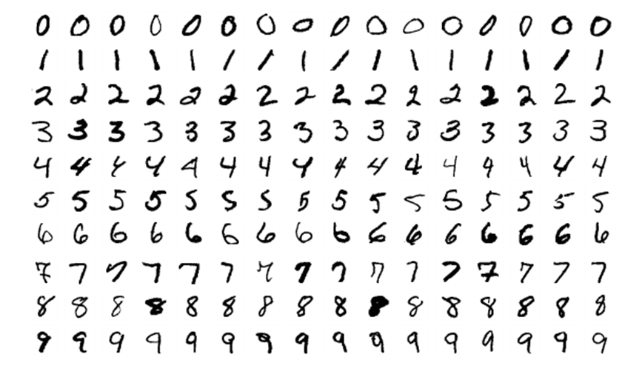
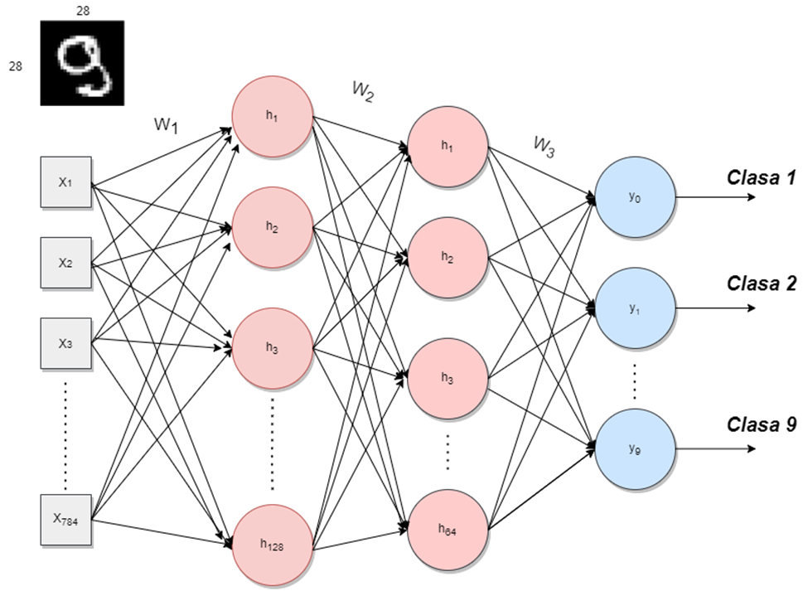
Introducere
Proiectul vizează crearea unui sistem care recunoaște și clasează automat cifrele scrise de mână.
Utilizează metode avansate de învățare automată și procesare a imaginilor digitale.
Setul de date MNIST conține 70.000 de imagini cu cifre scrise de mână, utilizate pentru antrenament și testare.
Aplicabil în domenii precum procesarea documentelor financiare, sortarea corespondenței sau corectarea automată a testelor educaționale.

Slide 4
Tehnologii Utilizate

Slide 5
Tehnologii Utilizate
Python: Limbaj de programare versatil, potrivit pentru învățarea automată și procesarea imaginilor.
TensorFlow si Keras: Folosite pentru crearea și antrenarea unui model de rețea neuronală convoluțională (CNN).
Set de date MNIST: Conține imagini cu cifre scrise de mână, folosit pentru antrenare.
Tkinter: Bibliotecă Python pentru crearea interfeței grafice.
Pygame: Permite redarea muzicii de fundal pentru o experiență interactivă.
Pillow (PIL): Folosit pentru manipularea și procesarea imaginilor.
NumPy: Utilizat pentru manipularea eficientă a datelor numerice.

Slide 6
Descrierea Aplicației

Slide 7
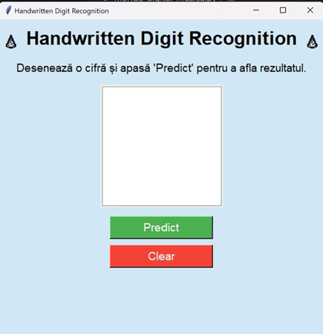
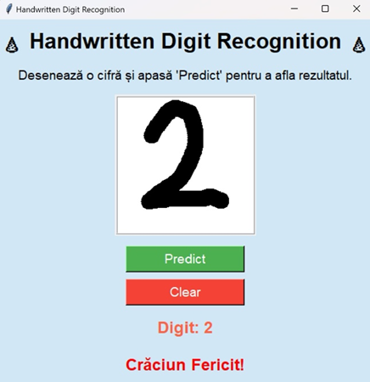
Descrierea Aplicației
Interfata: Simplă și intuitivă, creată cu Tkinter.
Utilizatorii pot desena cifre pe un canvas de 200x200 pixeli.
Functionalitatii:
Buton „Predict” pentru a obține predicția modelului.
Buton „Clear” pentru a șterge desenul și a începe din nou.
Mesaj festiv animat „Crăciun Fericit!”.
Muzică de fundal de Crăciun redată prin Pygame.

Slide 8
Preprocesarea Datelor
Preprocesarea Setului de Date MNIST:
Setul de date MNIST este încărcat și împărțit în seturi de antrenament și testare.
Imaginile sunt normalizate (valorile pixelilor sunt împărțite la 255.0 pentru a fi între 0 și 1).
Imaginile sunt redimensionate la dimensiunea (28, 28, 1) necesară de modelul CNN.

Slide 9
Construirea Modelului
Construirea Modelului
Utilizare API-ul Sequential pentru adăugarea straturilor într-o succesiune ordonată.
Primul strat Conv2D extrage caracteristicile din imagini.
Strat MaxPooling2D pentru reducerea dimensiunii datelor extrase.
Flatten pentru aplatizarea datelor înainte de straturile dense.
Straturi Dense pentru clasificarea finală a cifrei (10 clase).

Slide 10
Compilarea Modelului ȘI Antrenarea Modelului
Compilarea Modelului:
Utilizarea optimizatorului Adam pentru ajustarea parametrilor modelului.
Funcția de pierdere: sparse_categorical_crossentropy (pentru clasificare multi-clasă).
Metrica utilizată: Acuratețea pentru evaluarea performanței modelului.
Antrenarea Modelului
Modelul este antrenat pe setul de date de antrenament pentru 5 epoci.
Se utilizează setul de date de testare pentru validare.
Ajustarea parametrilor pentru a preveni supraantrenarea și pentru a asigura generalizarea.

Slide 11
Concluzii
Proiectul demonstrează aplicarea rețelelor neuronale convoluționale (CNN) pentru recunoașterea cifrelor scrise de mână.
Aplicația oferă o experiență interactivă și utilă, integrând tehnologiile moderne pentru o recunoaștere precisă a imaginilor.
Modelul poate fi folosit pentru diverse aplicații practice în educație, domeniul financiar și logistică.

Slide 12
Multumim pentru atenție

